Slide 1
De que são feitos os materiais de golfe

Slide 2
Os materiais do golfe
Os tacos.
As bolas.
As roupas.
Os sapatos.
As luvas.
Os acessórios.
Os sacos.

Slide 3
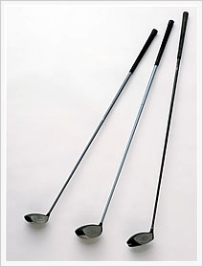
Os tacos
Os tacos são os utensílios principais que servem para bater na bola dirigindo-a para o buraco e existem vários tipos de tacos: as madeiras; os ferros e os putters.
São feitos na sua maioria de grafite ou metal e são constituídos por três partes distintas: a "cabeça", a "vareta" e a "pega" ou "punho".
As varetas são feitas em aço, boro ou grafite.
As cabeças são feitas em ligas leves metálicas (exemplo: titânio)

Slide 4
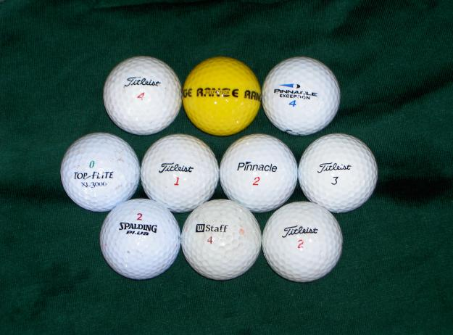
As bolas
A bola é, normalmente, branca e a camada exterior que a cobre tem uma serie de covinhas, cerca de 500, para lhe aumentar o efeito aerodinâmico.
A bola de golfe é sempre moldada a partir de material termoplástico a que se juntam diversos outros elementos para atingir um produto que seja durável.

Slide 5
As roupas
A roupa deve ser confortável, normalmente usam-se calças largas e pólos. A utilização de calças de ganga ou calções curtos não é permitida na maioria dos campos, tendo muitos placards com o tipo de indumentária que não pode ser usada ou a que é aconselhada para o efeito.

Slide 6
Os sapatos
Os sapatos são outro acessório fundamental e costumam ser feitos de cabedal ou outros materiais e a sua característica principal é que possuem pequenos pregos metálicos na sola do sapato, para garantir a melhor fixação do pé dos jogadores ao chão, no momento da tacada.
Hoje em dia começam a ser muito utilizados sapatos sem pregos e no seu lugar utilizam-se dispositivos em borracha ou cerâmica que visam o mesmo efeito dos pregos e evitam os danos nos campos.

Slide 7
As luvas
A luva é também muito importante para a maioria dos jogadores, pois aumenta a aderência da mão ao punho aumentando a eficácia da tacada.

Slide 8
Os acessórios
Existem três apetrechos essenciais : o pino, o marcador e a forqueta.
O pino é um pequeno objecto, com cerca de 5 cm, de madeira ou de plástico, utilizado como suporte da bola quando é dada a tacada no ponto de partida de cada buraco.
O marcador é uma pequena peça de plástico ou metálica, composta por uma chapa circular e serve para assinalar a posição da bola no campo no momento em que é levantada para deixar livre a linha de trajectória da bola de outro jogador ou quando o jogador pretende limpar a bola antes de atacar o buraco.
A forqueta é um instrumento que serve para arranjar as marcas que as bolas deixam quando caiem nos campo.

Slide 9
Os sacos
Os sacos servem para transportar os tacos e podem ser feitos de material plástico ou cabedal. Têm diversos tamanhos e modelos, com bolsas destinadas ao transporte de roupas, bolas, alimentos e bebidas, etc...

Slide 10
Obstáculos dos campos de golfe
Para dificultar a tarefa, o trajecto até o buraco pode incluir vários obstáculos que são de diferentes materiais. Os obstáculos são:
Pines
Moinhos
Pequenos lagos
Poços de areia
Locais com relva mais alta.

Slide 11

Feito pelo Filipe, Gabriel, Fábio e o Gonçalo C
Fim

Slide 12
